Slide 1

Rakennamme parempaa työelämää
Tekniikan akateemiset TEK

Slide 2

TEK on jäsentensä
Perustama
Omistama
Johtama
Notes:
TEKin jäsenet perustivat TEKin vuonna 1896. Lupa perustamiseen kysyttiin ja saatiin Venäjän keisarilta. Nykyään meitä on noin 75 000 diplomi-insinööriä, arkkitehtia ja vastaavan yliopistokoulutuksen suorittanutta sekä näiden alojen opiskelijaa.
Ylin päätäntävalta TEKissä on jäsenistä demokraattisin vaalein valitulla valtuustolla. Jokainen maksava TEKin jäsen voi hakeutua ehdolle TEKin vaaleissa.

Slide 3

Neuvottelemme työehdoistasi.
Lomaraha
Sairasloman palkallisuus yli
yhdeksän päivän jälkeenkin
Palkan yleiskorotukset
Matkakustannusten korvaukset
Tuoreen äidin 3 kk:n palkallinen vapaa
Viikon palkallinen isyysloma
Mahdollisuus hoitaa sairasta lasta muutama päivä kotona menettämättä palkkaa
Työpäivän pituus 7,5 tuntia kahdeksan tunnin sijaan
Notes:
Liittojen neuvottelemilla työehtosopimuksilla on keskeinen rooli siinä, onko meillä varaa, aikaa ja energiaa perheelle, ystäville, harrastuksille, rakkaudelle sekä työn ulkopuoliselle elämälle ylipäätään. Ilman ammattiliittojen jäseniä työehtosopimuksia ei olisi olemassa.
TEKin ja muiden liittojen työntekijät edustavat työehtosopimusneuvotteluissa jäseniä. Työpaikoilla liittojen jäseniä puolestaan edustaa luottamusmies. Työehtosopimuksista neuvottelevat liittojen työntekijät tekevät tiivistä yhteistyötä luottamusmiesten kanssa. Luottamusmiehet toimivat neuvottelijoiden silminä ja korvina työpaikoilla liittyen siihen, miten työehtosopimuksia tulisi kehittää työntekijöiden toiveiden ja edun mukaisesti.
Työntekijäpuolen neuvotteluvoima on täysin riippuvainen siitä, kuinka paljon jäseniä on, mitkä asiat ovat heille tärkeitä sekä kuinka paljon jäsenet ovat valmiita pistämään peliin jonkin tärkeän työehdon puolesta.

Slide 4

Jäsenenä tuet yhteiskunnallista vaikuttamistyötä
Tekniikan alan korkeakoulutus
Osaamisen kehittäminen
Nuorten kannustaminen tekniikan alalle
Työelämän tasa-arvo ja yhdenvertaisuus
Kestävän yhteiskunnan rakentaminen teknologian avulla
Notes:
Jäsenenä tuet myös TEKin yhteiskunnallista vaikuttamistyötä, esimerkiksi tekniikan alan korkeakoulutuksen ja osaamisen kehittämistä, nuorten kannustamista tekniikan alalle, työelämän tasa-arvoa ja yhdenvertaisuutta sekä kestävän yhteiskunnan rakentamista teknologian avulla.

Slide 5

Työelämän arvokkaimmat henkilökohtaiset asiantuntija-palvelut
Työsuhdeneuvonta ja lakipalvelut
Palkkatiedot ja -neuvonta
Ura ja työnhaku
Yrittäjien neuvonta
Lisäksi TEKin alueasiamiehet toimivat Tampereella, Turussa, Oulussa ja Lappeenrannassa.
Notes:
Työelämän arvokkaimmat asiantuntijapalvelut käytössäsi
• Työsuhdeneuvonta ja lakipalvelut – Ole yhteydessä TEKin lakimiehiin kaikissa työelämän lakiasioissa, voit esimerkiksi tarkistuttaa työ- tai johtajasopimuksesi ja saat tukea yt-neuvotteluiden aikana.
• Palkkatiedot ja -neuvonta - Tarkista verkkopalvelustamme paljonko muut sinun asemassasi toimivat tekkiläiset tienaavat tai valmistaudu TEKin palkkaneuvojan tuella tuleviin palkkaneuvotteluihin. Meiltä saat tietoa myös ulkomaan ja opiskelijoiden palkoista.
• VAIN TÄYSJÄSENILLE: Ura ja työnhaku - Käytössäsi on arvokkaita verkkotyökaluja liittyen työnhakuun ja urasuunnitteluun. Uravalmentajat pohtivat täysjäsenten kanssa työuran suuntaa ja tukevat työnhaussa.
• Yrittäjien palvelut - Yrittäjille on tarjolla henkilökohtaista neuvontaa yrittäjyyteen erikoistuneilta asiantuntijoilta ja lakimiehiltä sekä arvokkaita etuja, koulutusta, verkostoja, tapahtumia ja työkaluja.

Slide 6
Tärkeimmät työelämän vakuutukset
Ansiosidonnainen työttömyysturva Korkeasti koulutettujen kassa KOKOsta.
Vastuu- ja oikeusturvavakuutus, joka kattaa oikeudenkäyntikuluja työsuhderiidoissa, henkilö- ja esinevahinkoja sekä varallisuusvahinkoja.
Notes:
Ansiosidonnainen työttömyysturva Korkeasti koulutettujen kassa KOKOsta. Kassaan kuuluvat pääsääntöisesti kaikki palkansaaja-asemassa olevat täysjäsenet. Opiskelijajäsenet voivat liittyä kassaan TEKin kautta, kun ovat työsuhteessa.
Vastuu- ja oikeusturvavakuutus on voimassa palkansaajilla ja yksinyrittäjillä. Se on voimassa myös työssä käyvillä opiskelijajäsenillä.

Slide 7
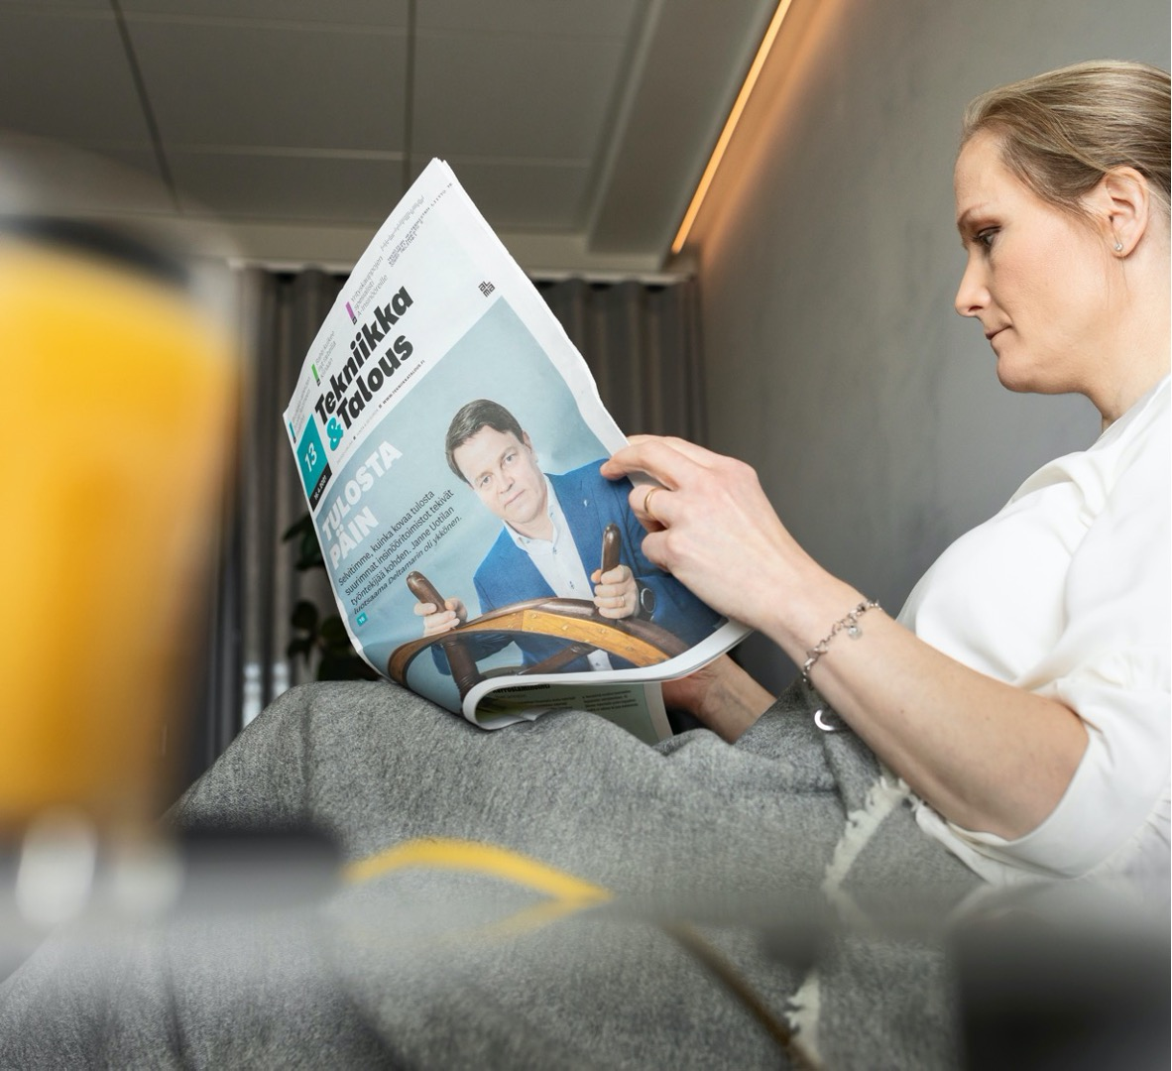
Tietoa, inspiraatiota ja verkostoja
Kaksi AlmaTalentin ammattilehteä, sekä TEK-lehti
Verkkovalmennukset
Uraillat
Perheiden tiedepäivät
Alueseurojen ja kerhojen tapahtumat ja toiminta
TEK Lounget Pasilassa, Turussa, Tampereella ja Lappeenrannassa
Notes:
Jäsenyyteen kuuluvat lehdet
• Saat kaksi AlmaTalentin lehteä, esimerkiksi Tekniikka&Talouden ja Talouselämän. Lisäksi saat TEK-lehden.
Verkostot ja koulutukset
• Käytössäsi on useita verkkovalmennuksia, joissa opit esimerkiksi tunnistamaan osaamisesi, parantamaan LinkedInprofiiliasi tai vahvistamaan esiintymistaitojasi.
• Urailloissa kuulet huippupuhujien esityksiä liittyen esimerkiksi työuraan, työnhakuun, hyvinvointiin ja työelämätaitoihin.
• TEKin perheille suunnatuilla tiedepäivillä innostus tekniikkaan syttyy itse tekemällä.
• Alueseurat ja lukuisat kerhot tarjoavat mahdollisuuden verkostoitua ja harrastaa hyvässä seurassa ympäri Suomen.
• TEK Lounget käytössäsi Tampereen ja Lappeenrannan teekkarikampuksilla.

Slide 8

Hyödynnä jäsenedut!
Asuntolaina ja muita pankkipalveluetuja Danske Bankilta
Etuja matkavakuutuksiin sekä kodin ja perheen vakuutuksiin Pohjola Vakuutuksesta
Suomen edullisin henkivakuutus Kalevalta
Etuja yrittäjille, mm. Suomen Yrittäjien laaja palvelupaketti hintaan 95€/v
Etuja lomailuun, matkailuun harrastuksiin ja hyvinvointiin Member+:sta
Notes:
• Danske Bankilta mm. alempi asuntolainamarginaali, etuja sijoituspalveluihin, EtuLaina ilman avausmaksua sekä maksuton Osakesäästötili ja etuja käydessäsi sillä kauppaa
• Etuja matkavakuutuksiin sekä kodin ja perheen vakuutuksiin Pohjola Vakuutuksesta.
• Yksi Suomen edullisimmista henkivakuutuksista Kalevalta
• Alma Talentin kirjoista 30 % alennus ja lehtitilauksista 40 %:n alennus
• Suomen Yrittäjien laaja palvelupaketti hintaan 95 euroa vuodessa
• UKKO.fi - laskutuspalvelu TEKin jäsenille 20 % alennuksella tai UKKO Pro:n 10 % alennus
• OP Kevytyrittäjä -palvelusta 20% alennus
• Rahastosijoituksia ilman merkintä- ja lunastuspalkkiota Evli Pankissa
• Psykologin palvelut netissä -10 % Therapionilta
• Tuettuja perhe- ja terveyslomia, hostellietuja ja edullista lomamökkien vuokrausta eri puolilta Suomea A-lomien kautta
• Member+ -jäsenetuportaalista löydät lisää alennuksia muun muassa matkoista, harrastuksista ja hyvinvoinnista.

Slide 9

Mitä se maksaa?
Täysjäsenille 351 € vuodessa eli 29,25 €/kk. Hinta sisältää työttömyyskassan maksun.
Työttömille, vanhempainvapaalla, sairaslomalla tai eläkkeellä oleville sekä ulkomailla asujille merkittävä alennus jäsenmaksusta!
Opiskelijoille jäsenyys on maksuton (ei sisällä työttömyyskassaa).
Huom! Jäsenmaksu on kokonaisuudessaan verovähennyskelpoinen.
Notes:
Jäsenmaksut
TEKin jäsenmaksu täysjäsenille vuonna 2021 on 351 € eli 29,25 €/kk ja se sisältää työttömyyskassan jäsenmaksun (66€/v).
Jäsenmaksu on kokonaisuudessaan verovähennyskelpoinen ja tiedot maksetuista jäsenmaksuista toimitetaan TEKistä suoraan verottajalle. Opiskelijajäsenyys on maksuton.
Mikäli olet valmistunut vuoden sisällä tai olet pois työelämästä (esim. työtön, vanhempainlomalla, sairaslomalla tai eläkkeellä) tai asut ulkomailla Pohjoismaiden ulkopuolella, saat jäsenmaksusta merkittävän alennuksen. Ilmoitathan myös, mikäli olet yrittäjä niin poistamme työttömyyskassan osuuden jäsenmaksustasi. Lisätietoa jäsenmaksuista: www.tek.fi/jasenmaksut

Slide 10
Lisätietoa jäsenyydestä!
www.tek.fi/liity
www.tek.fi/palvelut

